Slide 1


Diferenciación Numérica
INSTITO POLITÉCNICO NACIONAL
UNIDAD PROFESIONAL INTERDISCIPLINARIA DE BIOTECNOLOGÍA
MÉTODOS NUMÉRICOS
M. en T. A. Pamela Patricia Vera Tizatl

Slide 2
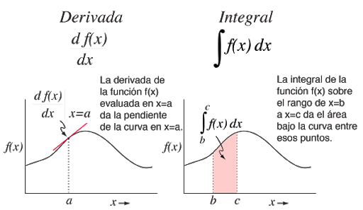

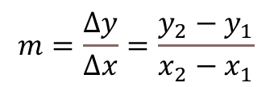
Derivada
La derivada de una función es la razón de cambio instantánea con la que varía dicha función matemática.
Ejemplo: y es una función que representa la posición de un objeto, ¿cuál es su derivada?
$$\frac{dy}{dx}=…$$
La derivada de una función en un punto puede interpretarse geométricamentecomo la pendiente de la recta tangente a la gráfica de la función en dicho punto.
$$m=\frac{Δy}{Δx}=\frac{y_{2}−y_{1}}{x_{2}−x_{1}}$$

Slide 3
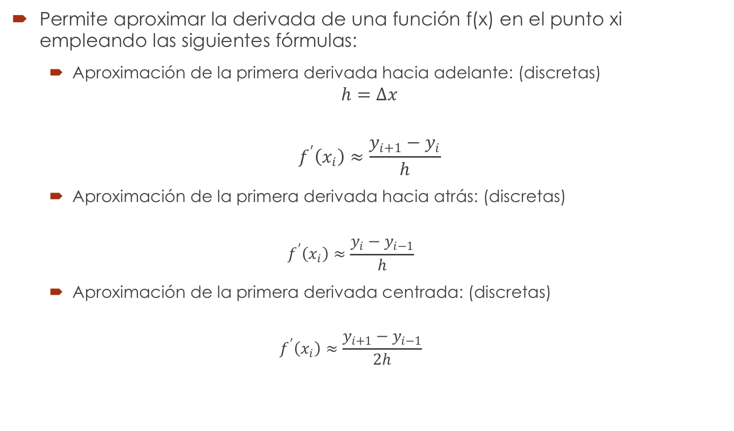
Diferenciación numérica (1er derivada)
Permite aproximar la derivada de una función f(x) en el punto xi empleando las siguientes fórmulas:
Aproximación de la primera derivada hacia adelante: (discretas)
$$h=Δx$$
$$f^{′}\left(x_{i}\right)≈\frac{y_{i+1}−y_{i}}{h}$$
Aproximación de la primera derivada hacia atrás: (discretas)
$$f^{′}\left(x_{i}\right)≈\frac{y_{i}−y_{i−1}}{h}$$
Aproximación de la primera derivada centrada: (discretas)
$$f^{′}\left(x_{i}\right)≈\frac{y_{i+1}−y_{i−1}}{2h}$$

Slide 4
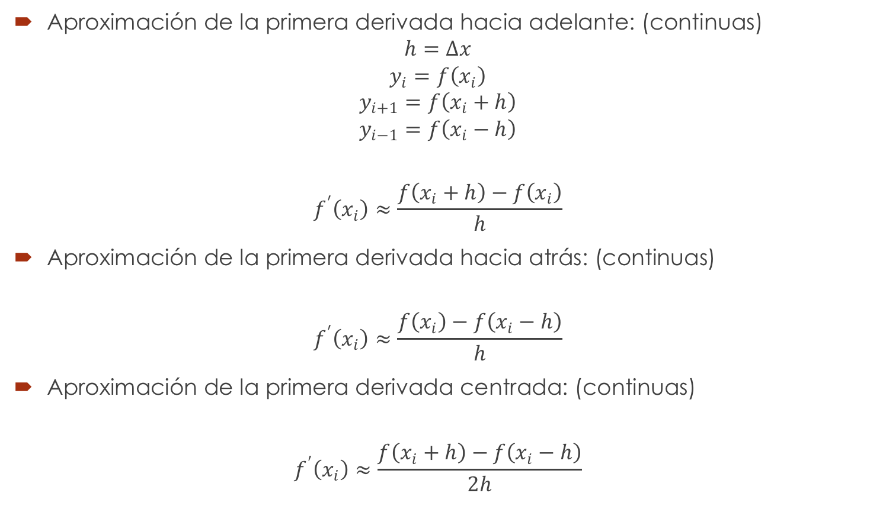
Diferenciación numérica (1er derivada)
Aproximación de la primera derivada hacia adelante: (continuas)
$$h=Δx$$
$$y_{i}=f\left(x_{i}\right)$$
$$y_{i+1}=f\left(x_{i}+h\right)$$
$$y_{i−1}=f\left(x_{i}−h\right)$$
$$f^{′}\left(x_{i}\right)≈\frac{f\left(x_{i}+h\right)−f\left(x_{i}\right)}{h}$$
Aproximación de la primera derivada hacia atrás: (continuas)
$$f^{′}\left(x_{i}\right)≈\frac{f\left(x_{i}\right)−f\left(x_{i}−h\right)}{h}$$
Aproximación de la primera derivada centrada: (continuas)
$$f^{′}\left(x_{i}\right)≈\frac{f\left(x_{i}+h\right)−f\left(x_{i}−h\right)}{2h}$$

Slide 5
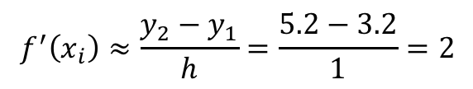
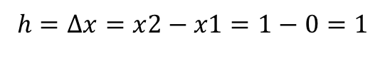
Nota
Función continua:
F(x)=cos(x) ------- f(0.0001)=cos(0.0001)
Función discreta:
i | 1 | 2
x | 0 | 1
y | 3.2 | 5.2
$$h=Δx=x2−x1=1−0=1$$
$$f^{′}\left(x_{i}\right)≈\frac{y_{2}−y_{1}}{h}=\frac{5.2−3.2}{1}=2$$

Slide 6

Diferenciación numérica (2da derivada)
Aproximación de la segunda derivada hacia adelante: (discretas)
$$f^{′′}\left(x_{i}\right)≈\frac{f^{′}\left(x_{i+1}\right)−f^{′}\left(x_{i}\right)}{h}$$
$$f^{′}\left(x_{i}\right)≈\frac{y_{i+1}−y_{i}}{h}$$
$$f^{′}\left(x_{i+1}\right)≈\frac{y_{i+2}−y_{i+1}}{h}$$
$$f^{′′}\left(x_{i}\right)≈\frac{\frac{y_{i+2}−y_{i+1}}{h}−\frac{y_{i+1}−y_{i}}{h}}{h}$$
$$f^{′′}\left(x_{i}\right)≈\frac{y_{i+2}−y_{i+1}−\left(y_{i+1}−y_{i}\right)}{h^{2}}$$
$$\boxed{f^{′′}\left(x_{i}\right)≈\frac{y_{i+2}−2y_{i+1}+y_{i}}{h^{2}}}$$

Slide 7

Diferenciación numérica (2da derivada)
Aproximación de la segunda derivada hacia atrás: (discretas)
$$f′′(x_{i})≈\frac{f^{′}\left(x_{i}\right)−f^{′}\left(x_{i−1}\right)}{h}$$
$$f^{′}\left(x_{i}\right)≈\frac{y_{i}−y_{i−1}}{h}$$
$$f^{′}\left(x_{i−1}\right)≈\frac{y_{i−1}−y_{i−2}}{h}$$
$$f′′(x_{i})≈\frac{\frac{y_{i}−y_{i−1}}{h}−\frac{y_{i−1}−y_{i−2}}{h}}{h}$$
$$f′′(x_{i})≈\frac{y_{i}−y_{i−1}−\left(y_{i−1}−y_{i−2}\right)}{h^{2}}$$
$$\boxed{f′′(x_{i})≈\frac{y_{i}−{2y}_{i−1}+y_{i−2}}{h^{2}}}$$

Slide 8

Diferenciación numérica (2da derivada)
Aproximación de la segunda derivada centrada: (discretas)
$$\boxed{f′′(x_{i})≈\frac{y_{i+1}−{2y}_{i}+y_{i−1}}{h^{2}}}$$

Slide 9
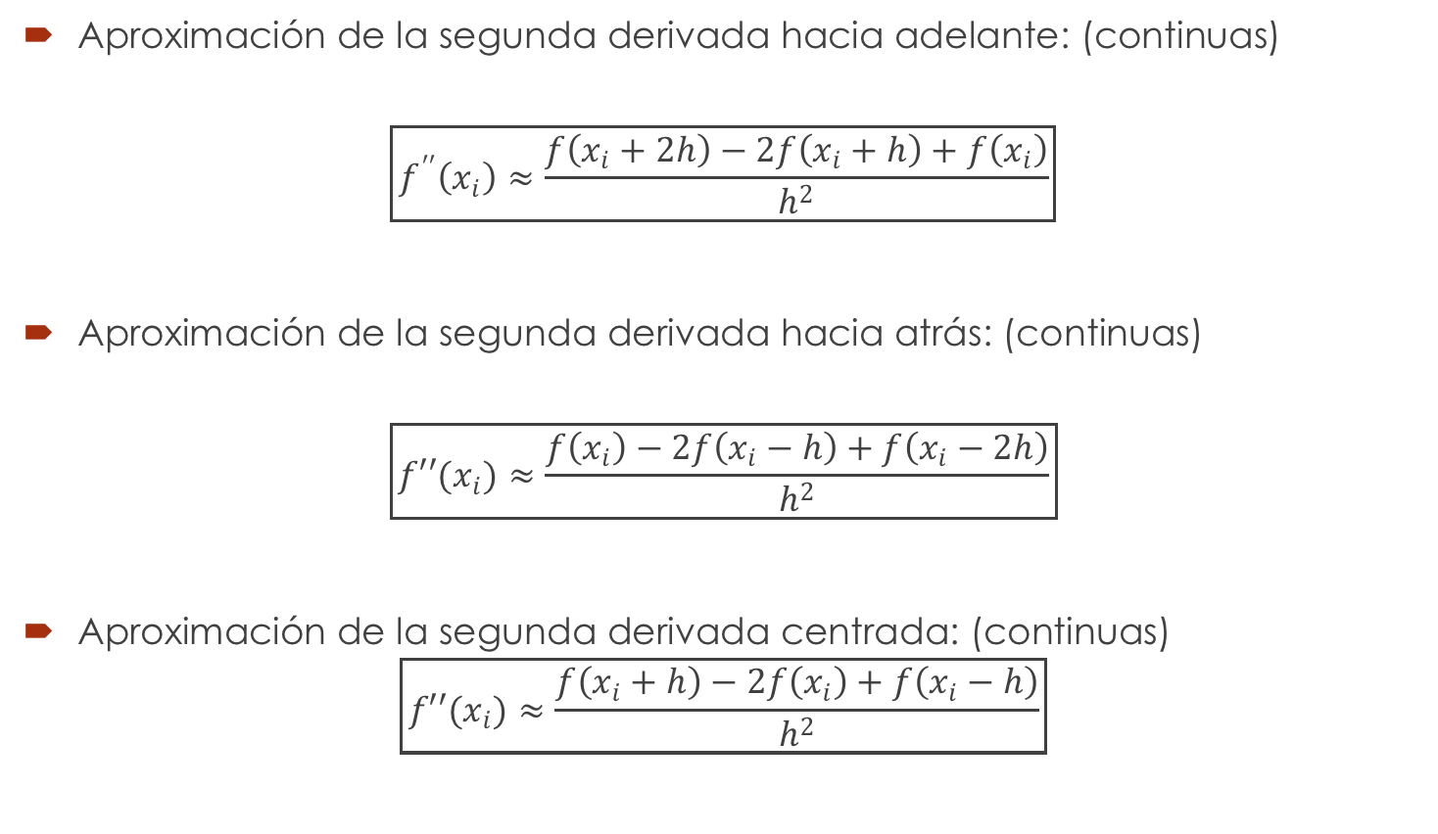
Diferenciación numérica (2da derivada)
Aproximación de la segunda derivada hacia adelante: (continuas)
$$\boxed{f^{′′}\left(x_{i}\right)≈\frac{f\left(x_{i}+2h\right)−2f\left(x_{i}+h\right)+f\left(x_{i}\right)}{h^{2}}}$$
Aproximación de la segunda derivada hacia atrás: (continuas)
$$\boxed{f′′(x_{i})≈\frac{f\left(x_{i}\right)−2f\left(x_{i}−h\right)+f\left(x_{i}−2h\right)}{h^{2}}}$$
Aproximación de la segunda derivada centrada: (continuas)
$$\boxed{f′′(x_{i})≈\frac{f\left(x_{i}+h\right)−2f\left(x_{i}\right)+f\left(x_{i}−h\right)}{h^{2}}}$$

Slide 10
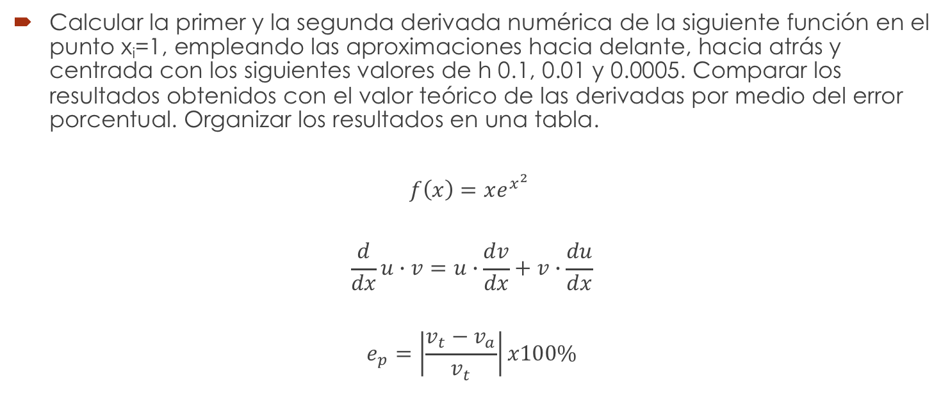
Ejemplo
Calcular la primer y la segunda derivada numérica de la siguiente función en el punto x_{i}=1, empleando las aproximaciones hacia delante, hacia atrás y centrada con los siguientes valores de h 0.1, 0.01 y 0.0005. Comparar los resultados obtenidos con el valor teórico de las derivadas por medio del error porcentual. Organizar los resultados en una tabla.
$$f\left(x\right)=xe^{x^{2}}$$
$$\frac{d}{dx}u∙v=u∙\frac{dv}{dx}+v∙\frac{du}{dx}$$
$$e_{p}=\left|\frac{v_{t}−v_{a}}{v_{t}}\right|x100\%$$

Slide 11
clc; clear;
format long
f=inline('x*exp(x^2)');
xi=1;
%Calculo del valor teorico 1er derivada
syms x
f1=diff(f(x),1);
%Evaluo f1 en xi
vt1=double(subs(f1,xi)) %Valor teorico de la primer derivada
%Calculo teorico de 2da derivada
f2=diff(f(x),2);
%Evaluo f2 en xi
vt2=double(subs(f2,xi)) %valor teorico de la segunda derivada
%h=0.01 y 0.0005
%Aproximacion de la 1er derivada Hacia ADELANTE
h=0.1;
va1=(f(xi+h)-f(xi))/h %valor aproximado de la 1er derivada
ep1=abs((vt1-va1)/vt1)*100
%Aproximacion de la 1er derivada Hacia ATRAS
va1=(f(xi)-f(xi-h))/h
ep1=abs((vt1-va1)/vt1)*100
%Aproximacion de la 1er derivada CENTRADA
va1=(f(xi+h)-f(xi-h))/(2*h)
ep1=abs((vt1-va1)/vt1)*100
%Aproximacion de la 2da derivada hacia ADELANTE
va2=(f(xi+2*h)-2*f(xi+h)+f(xi))/h^2
ep2=abs((vt2-va2)/vt2)*100
%Aproximacion de la 2da derivada hacia ATRAS
va2=(f(xi)-2*f(xi-h)+f(xi-2*h))/h^2
ep2=abs((vt2-va2)/vt2)*100
%Aproximacion de la 2da derivada CENTRADA
va2=(f(xi+h)-2*f(xi)+f(xi-h))/h^2
ep2=abs((vt2-va2)/vt2)*100

Slide 12
 | Primer Drivada |  |  |  |  |  |  | Valor Teórico 1d
 | Hacia adelante |  | Hacia Atrás |  | Centrada |  |  | 8.154845485
h | Valor | Error | Valor | Error | Valor | Error
0.1 | 9.705512893 | 19.01528865 | 6.951646405 | 14.75440685 | 8.32857965 | 2.1304409
0.01 | 8.292498982 | 1.687996382 | 8.020635459 | 1.645770315 | 8.15656722 | 0.02111303
0.0005 | 8.1616455 | 0.083386138 | 8.148054083 | 0.083280583 | 8.15484979 | 5.28E-05
 | Segunda Drivada |  |  |  |  |  |  | Valor Teórico 2d
 | Hacia adelante |  | Hacia Atrás |  | Centrada |  |  | 27.18281828
h | Valor | Error | Valor | Error | Valor | Error
0.1 | 40.54505732 | 49.15693031 | 18.92321559 | 30.38538024 | 27.5386649 | 1.3090865
0.01 | 28.24097974 | 3.892758448 | 26.1741448 | 3.71070236 | 27.1863523 | 0.0130009
0.0005 | 27.2345275 | 0.19022771 | 27.1312327 | 0.18977273 | 27.1828271 | 3.25E-05

Slide 13
Ejemplo:
Calcula la primera y segunda derivada numérica de todos los datos obtenidos en un experimento que se muestran a continuación, emplea el método de diferenciación que más convenga en cada caso
i | x | y | y' | y'’
1 | 0 | 0
2 | 2 | 2.3
3 | 4 | 3.2
4 | 6 | 4.7
5 | 8 | 6.1

Slide 14
clc; clear;
x=0:2:8;
y=[0 2.3 3.2 4.7 6.1];
format short
%Aproximar hacia adelante 1er derivada
i=1;
h=2;
ad=(y(i+1)-y(i))/h
%Aproximacion centrada 1er d
i=2;
ci=(y(i+1)-y(i-1))/(2*h)
i=3;
ci=(y(i+1)-y(i-1))/(2*h)
i=4;
ci=(y(i+1)-y(i-1))/(2*h)
%Aproximacion hacia atras 1er d
i=5;
at=(y(i)-y(i-1))/h
%Ap hacia adelante 2da derivada
i=1;
ad=(y(i+2)-2*y(i+1)+y(i))/h^2
%Ap centrada 2da derivada
i=2;
ci=(y(i+1)-2*y(i)+y(i-1))/h^2
i=3;
ci=(y(i+1)-2*y(i)+y(i-1))/h^2
i=4;
ci=(y(i+1)-2*y(i)+y(i-1))/h^2
%Ap hacia atras 2da derivada
i=5;
at=(y(i)-2*y(i-1)+y(i-2))/h^2

Slide 15
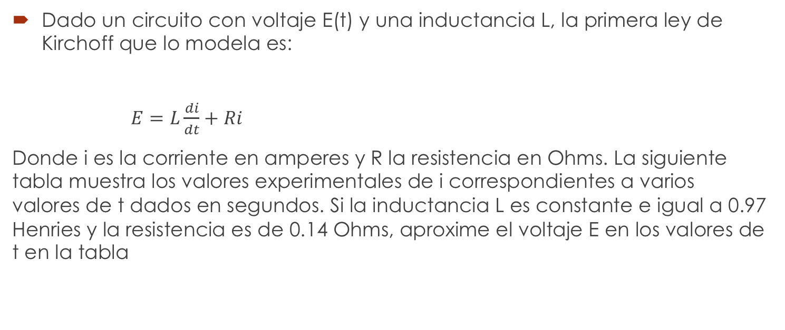
Dado un circuito con voltaje E(t) y una inductancia L, la primera ley de Kirchoff que lo modela es:
$E=L\frac{di}{dt}+Ri$
Donde i es la corriente en amperes y R la resistencia en Ohms. La siguiente tabla muestra los valores experimentales de i correspondientes a varios valores de t dados en segundos. Si la inductancia L es constante e igual a 0.97 Henries y la resistencia es de 0.14 Ohms, aproxime el voltaje E en los valores de t en la tabla
puntos | 1 | 2 | 3 | 4 | 5 | 6
t | 0.95 | 0.96 | 0.97 | 0.98 | 0.99 | 1
i | 0.90 | 1.92 | 2.54 | 2.88 | 3.04 | 3.10
i’(t)
E

